Slide 1
Una revisión de la teoría de probabilidades
Modelos Bayesianos con aplicaciones ecológicas
Dr. Cole Monnahan
University of Concepción, Chile
Enero, 2019

Slide 2
Estadísticas frecuentes (clásicas)
Mas común paradigma de inferencia, con larga historia
Normalmente usas el método máxima verosimilitud
Piensa: linear models, generalized linear models, AIC, p-values, confidence intervals, hypothesis testing, significance, etc.

Slide 3
Inferencia bayesiana
“… The process of fitting a probability model to a set of data and summarizing the result by a probability distribution of the parameters of the model…”
Un paradigma alternativo que clásico
Piensas: Prior, posterior, Markov chain Monte Carlo (MCMC), credible interval
Software especiales: JAGS, BUGS, Stan, etc.
Gelman et al. (2014)

Slide 4
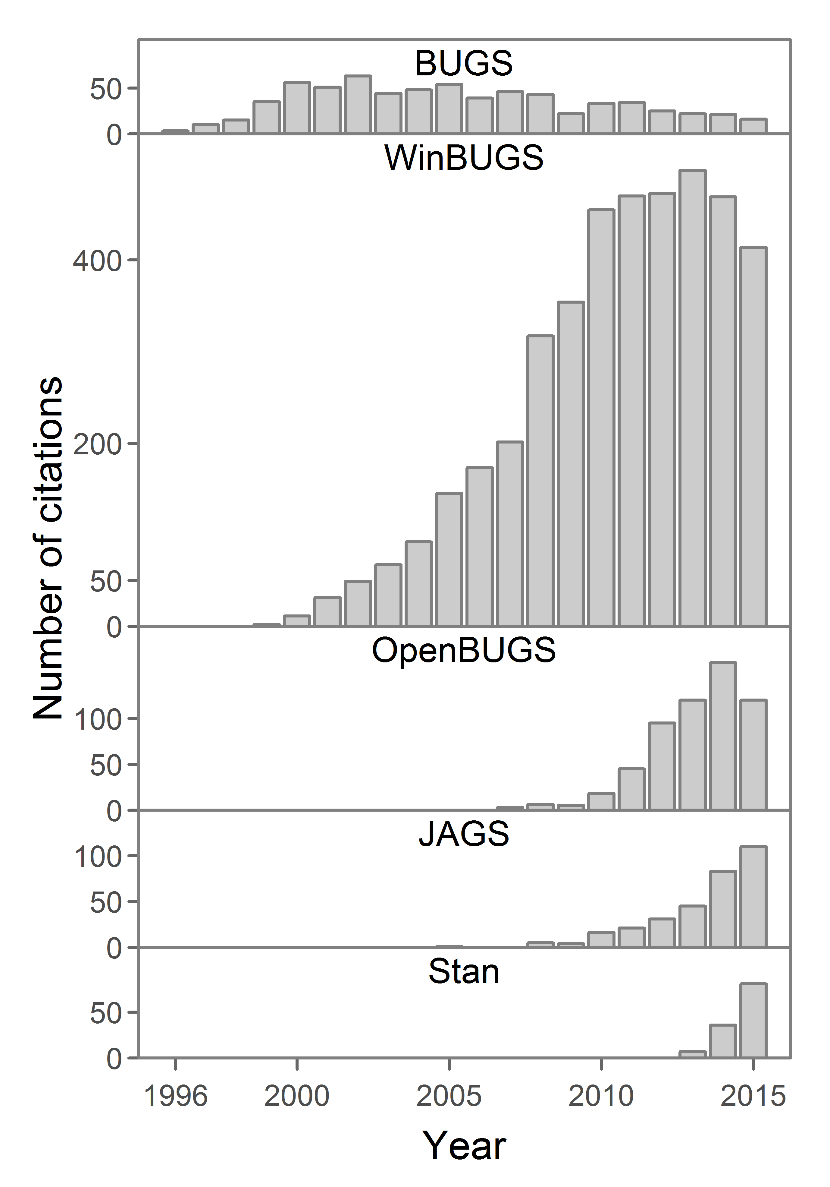
Popularidad
Creciente con avances de computadores
Software especial se usado normalmente
Popular en muchos campos, incluyendo ecología y ciencia pesquera
Fig 1, Monnahan et al. (2017)

Slide 5
Los pasos de un análisis bayesiana
Hacer un modelo colectivo por todos los cantidades (datos y parámetros) del problema
Condicionar el modelo a los datos observados y estimar la probabilidad a posteriori
Evaluar el ajuste, realizar si necesario, y después hacer inferencia (calcular probabilidades).
Gelman et al. (2014)

Slide 6
Review of probability theory
En la naturaleza hay procesos aleatorios
El espacio muestral consiste en el conjunto de todos los posibles resultados del proceso (‘eventos’)
Una variable aleatoria (random variable) es una mapa de the sample space hasta los números [Pueden crear un ejemplo?]
Una densidad/masa de probabilidad es la frecuencia relativa de la incidencia de los eventos.

Slide 7
Revisión: las probabilidades
P(A)=Probabilidad de evento A
P(A,B)=Prob. de A y B
P(A,C)=P(A)P(C) si independiente
P(A|B)=P(A,B)/P(B)
=probabilidad condicional
P(A)
P(B)
P(C)
P(A,B)

Slide 8
Revisión: las probabilidades
Suponga que X es una v.a.
Si discreto: f(x) es una masa (pmf)
Si continuo, f(x) es una densidad (pdf) y hay que integrarla:
Law of total probability

Slide 9
Aleatoriedad en R
Generar n muestras independientes: rnorm(n, mean, sd)
La densidad (altura de la curva): dnorm(x, mean, sd)
Probabilidad que X<q (integración): pnorm(q, mean, sd)
Cual valor de x da el cuartil p? qnorm(p, mean, sd)
Lo mismo para otros v.a.: rpois, rbeta, rbinom, etc.

Slide 10
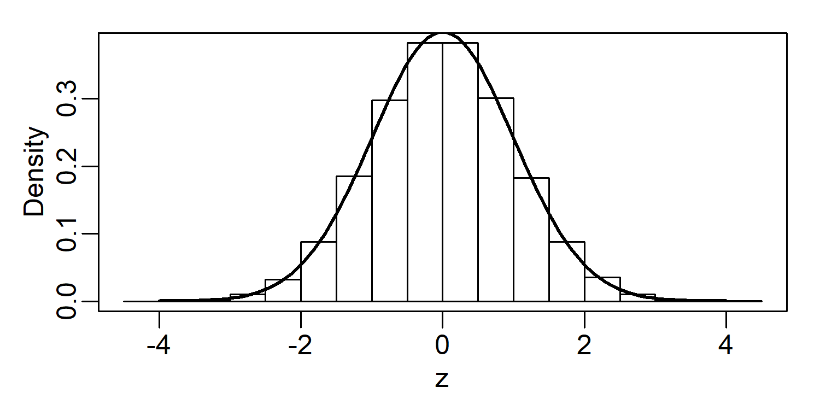
Exercise
Crea una función en R que usa rnorm y dnorm para producir una figura asi por n muestras
Usa par() para crear una 3x1 multipanel plot con n=10, 100, 10000
[Hint: look up argument prob=TRUE in hist()]

Slide 11
Preguntas?
Vamos a usar estas funciones mucho
La estrategia usar muestras para aproximar una distribución continua es central en este curso.

